Slide 1
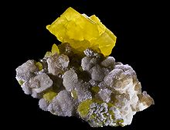
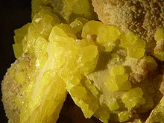
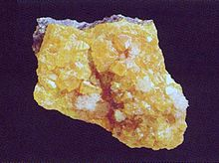
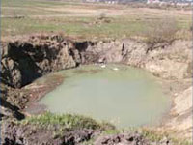
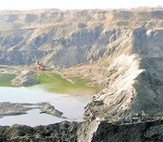
Гірничо-хімічна промисловість
Передкарпаття сірка – Яворів, Новий Розділ
калійна сіль – Калуш, Стебник
Калійний кар'єр Калуша

Slide 2
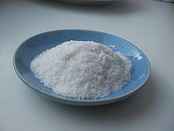
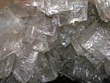
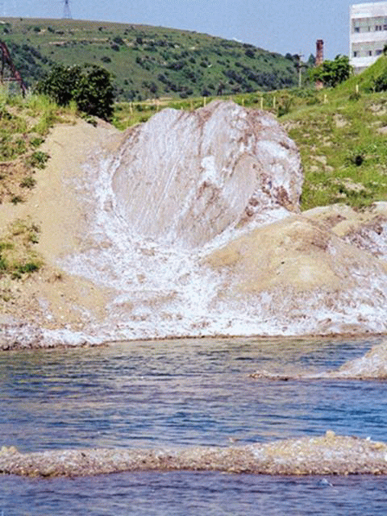
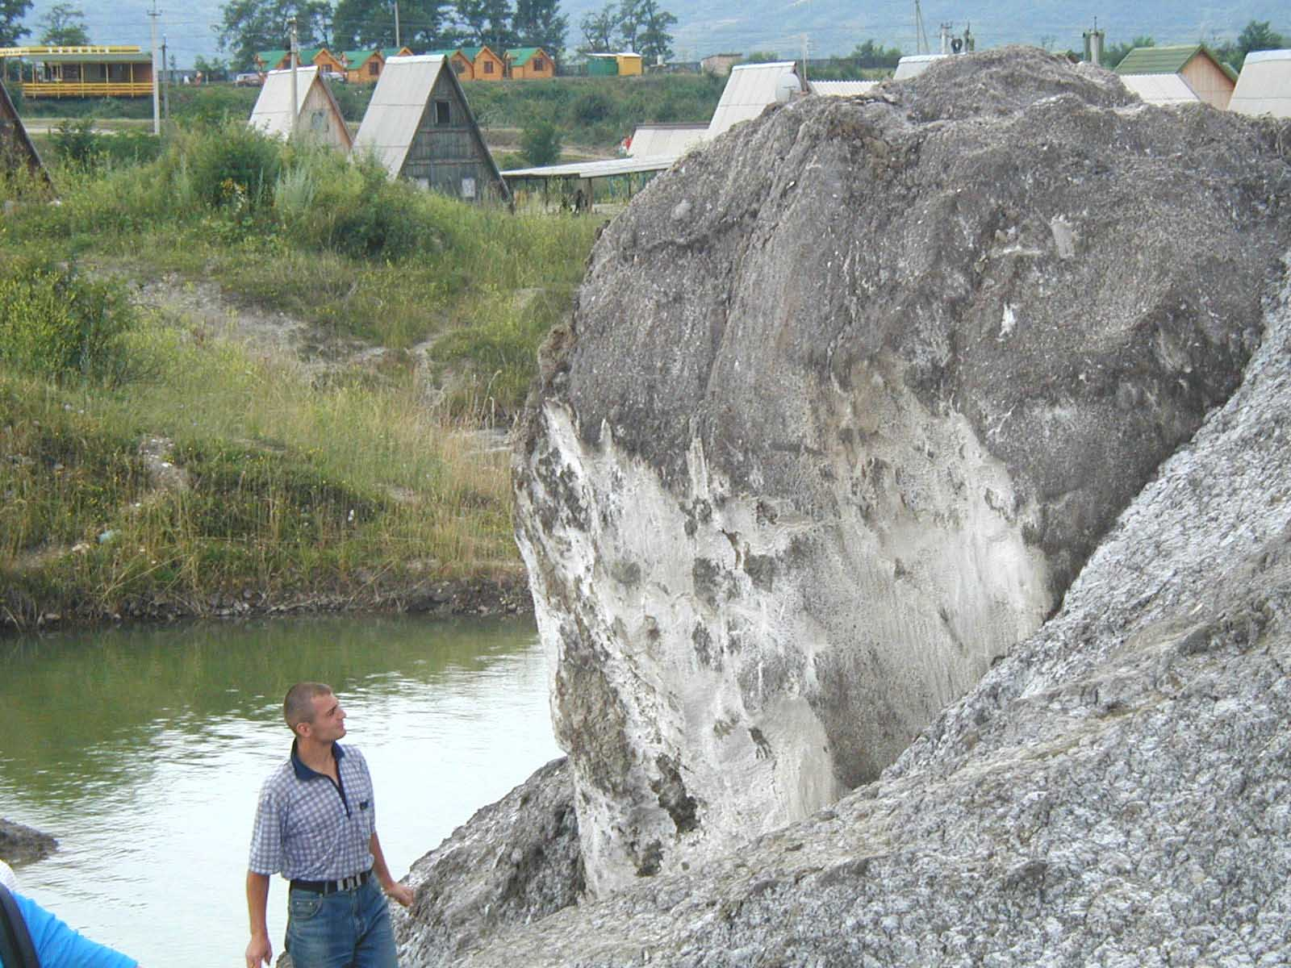
Кристали кам'яної солі Сіль кухонна кам'яна
кам'яна сіль
Закарпаття Солотвино
Донбас Артемівськ, Слов'янськ
Південь України Сиваш
Виходи кам'яної солі на поверхню, смт Солотвино

Slide 3
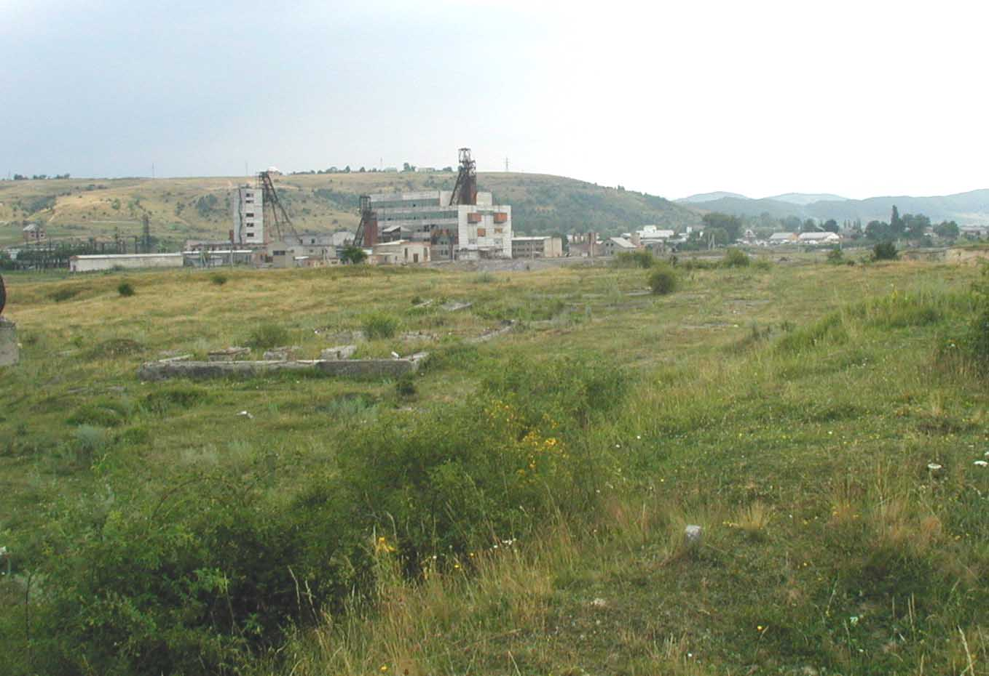
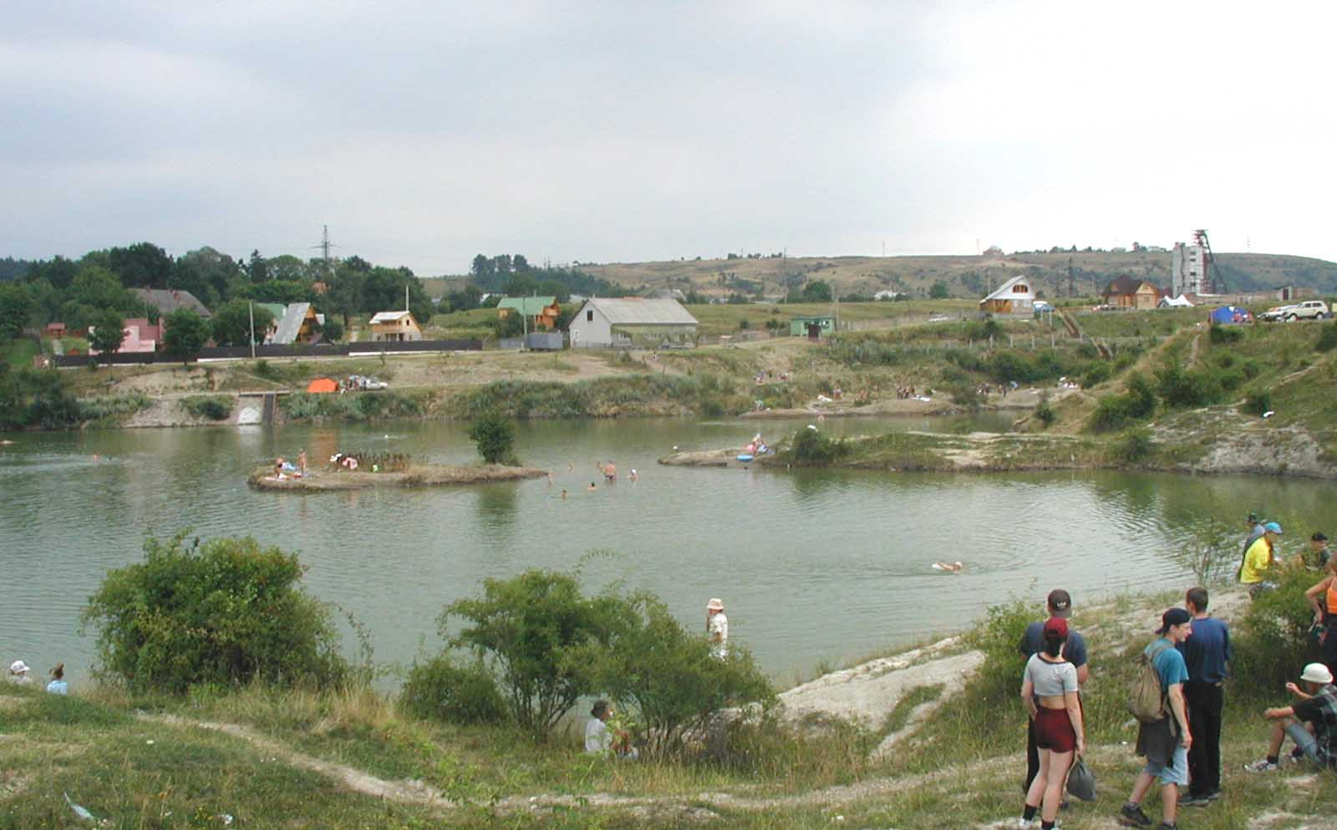
Соляна шахта в селищі Солотвино
Провальне озеро

Slide 4
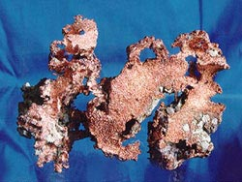
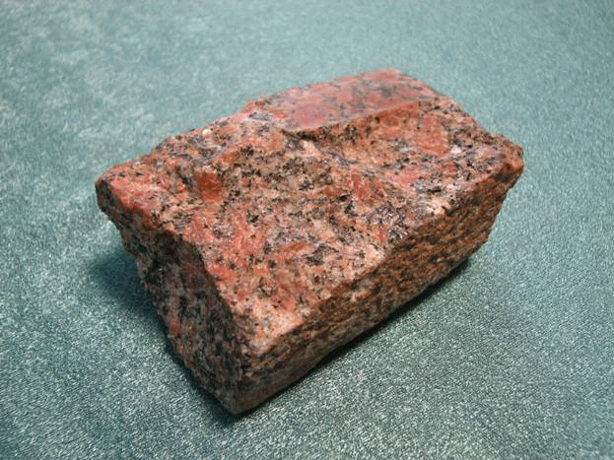
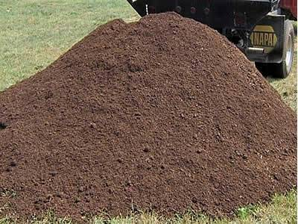
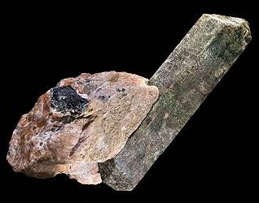
Фосфорити – м. Ізюм Харківська обл. М. Кролевець Сумська обл.
Апатити
Запорізька, Харківська, Чернігівська, Івано-Франківська обл.

